Slide 1

志 趣
VolQ

Slide 2

什么是“志趣” What is VolQ
志趣是一个将志愿者与义工活动变得像游戏一样的志愿者活动在线平台。

Slide 3


志趣要解决的问题 The Problems that VolQ Solves
关于志愿着与义工活动
志愿者活动提供更多接触社会的机会，锻炼自己，获取经验
志愿者活动能激发你的同情心
志愿者活动让你获得心理上的满足和愉悦
发挥、展示自己的擅长的技能
使社会上需要帮助的人的到帮助
障碍
对志愿者与志愿者活动了解较少
虽然知道志愿者，但兴趣不高
有意参加志愿活动，但不知道到哪里找活动参加

Slide 4

志趣要解决的问题 The Problems that VolQ Solves
通过使参加志愿活动变得像玩游戏一样有趣，让人们更加主动愉快的参与志愿活动。
同时志趣提供一个使用方便的志愿活动管理平台。

Slide 5
有啥好处 The Benefit
更多人知晓志愿活者与义工动；
更容易发现和参加志愿者与义工活动；
更多人主动、开心的参加志愿者与义工活动；
更多人因为志愿者和义工活动而受益；
更加方便的组织、管理活动；
更加方便的管理志愿者，记录统计义工工时；
更大的社会影响力。

Slide 6
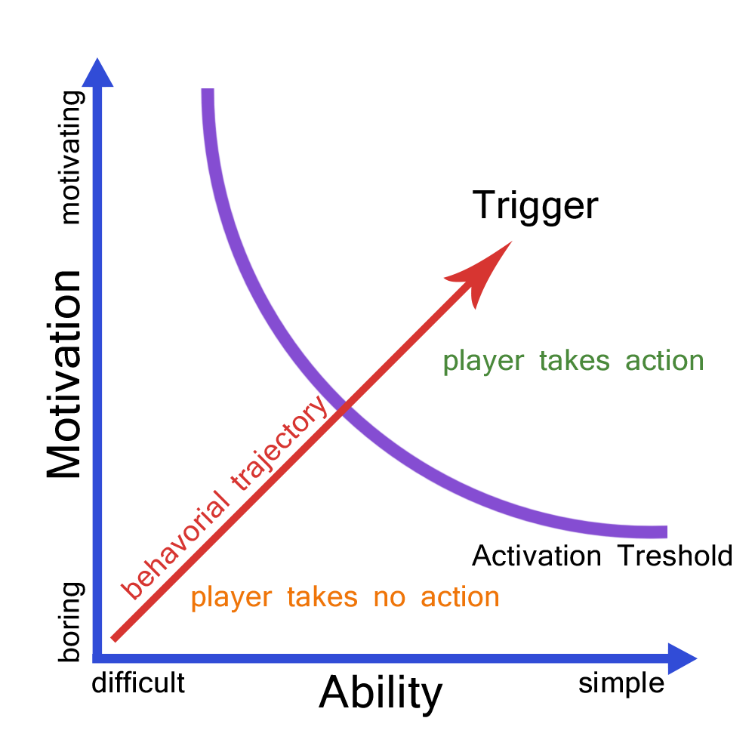
志趣的原理 How VolQ Works
志趣通过增加人们参加志愿活动动机，降低参与志愿活动的难度来让更多的人主动参与到志愿活动中。
VolQ increase the motivation of participating volunteer activities and lower the difficulty of doing these activities, thus more people will take part in volunteer activities.

Slide 7

游戏化 Gamification
通过游戏元素，让志参与愿活动变得像游戏一样有趣，增加参与者的动机。

Slide 8

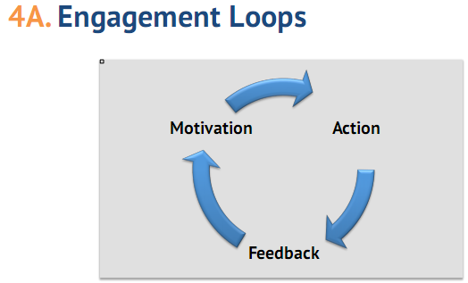




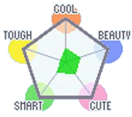

游戏化 Gamification
内在动机 Intrinsic Motivation
分数/Point：提供志愿者反馈，从而激励志愿者。
级别/Level：提供志愿者反馈，给志愿者带来渐进感
成就/Badge:反馈，与成就感
排行版/Leader Board: 一种反馈；互相比较可以激励志愿者
属性/Attribute: 反馈与记录志愿者成长
好友与社交/Social Network：好友之间互相较量，督促

Slide 9

游戏化 Gamification
内在动机 Intrinsic Motivation
助人为乐的气氛/Serous Fun：让帮助别人本来就是一件愉快的事情， 需要强化这种气氛

Slide 10


游戏化 Gamification
外在动机 Extrinsic Motivation
工时记录/Work Hour
实物奖励/Tangible Reward，必须谨慎使用

Slide 11

降低参与的难度 Lower the Difficulty
志愿者可方便的找到活动信息；
志愿者可以非常方便的参加活动；
非常方便的组织、发布志愿者以及相关活动；
更多、更大型的活动可以被组织；
组织者可以非常方便的管理活动以及志愿者；
可以方便的统计和记录义工工时；
志愿者活动参与记录永久保留。

Slide 12

扩大社会影响力 Bigger Social Profile
通过网站、手机APP、社交媒体（微信、微博等）、New Letter等途径，志愿活动信息可以得到广泛的传播。
志愿者通过志趣平台可以互相了解、分享志愿活动的体会以经验。
志愿者通过自己的朋友圈使更多人加入志趣平台。
随着志愿者与组织规模增长，活动频率与规模得到大量提升。

Slide 13
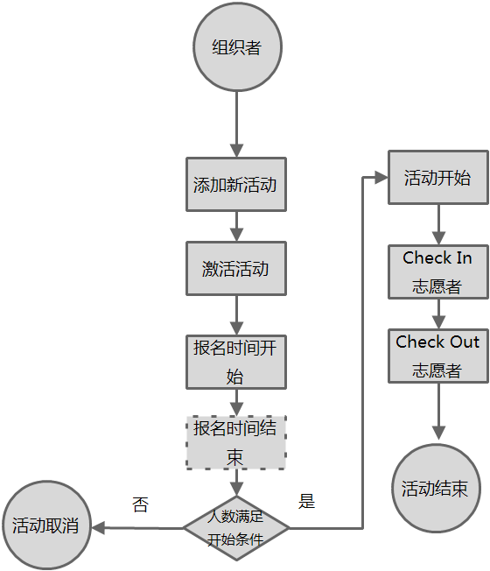
志趣的工作流程 The Work Flow
组织者

Slide 14
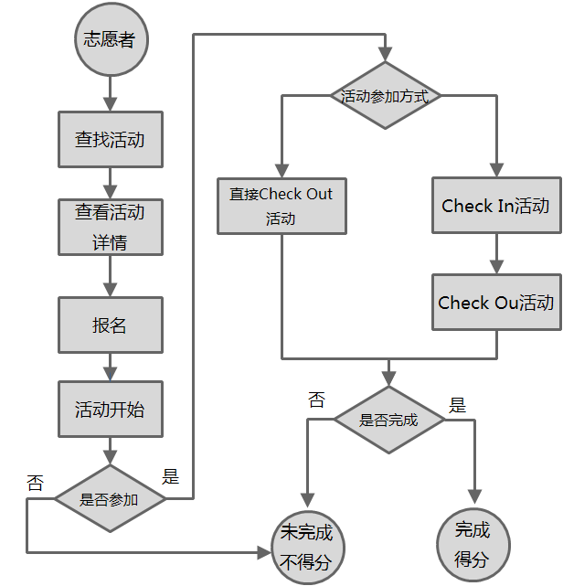
志趣的工作流程 The Work Flow
志愿者

Slide 15
志趣的特色 What’s Special about VolQ
 | 活动发布 | 活动管理 | 志愿者管理 | 游戏元素 | 社交网络 | 活动推广 | 工时管理
志趣 | ✓ | ✓ | ✓ | ✓ | ✓ | ✓ | ✓
中青公益 益涓 | ✓ |  | ✓
志愿北京（志愿云） | ✓ | ✓ | ✓ |  | ✓
上海志愿网 | ✓
志愿武汉 | ✓

Slide 16
运营、合作计划 Operation Plan
资助中心成为首批组织用户；
与资助中心合作，在志趣上线前，准备一批高质量的活动；
通过初期高质量活动吸引一定数量志愿者；
资助中心与志趣共同推广志趣平台；
通过推广以及志趣自由的社交网络了属性获得稳定的用户增长；
由资助中心牵头，向校内校外其他单位推广志趣；

Slide 17
志趣团队 The VolQ Team
郑玮 | CEO，团队指导教师，技术顾问；电气工程博士，多年独立游戏软件制作人经验。
胡斐然 | 主力开发工程师，负责数据库、后台业务，华中科技大学博士研究生，精通.NET与NoSQL数据库。
陈志 | 主力开发工程师，负责前端程序设计，华中科技大学硕士研究生，多年Web开发经验。
万宽红 | 主力开发工程师，负责前端设计，华中科技大学硕士研究生， Web开发经验丰富，多年公益活动经验。
梁友 | 主力开发工程师，负责手机APP开发，华中科技大学硕士研究生，多年独立手机应用开发经验。
郑玮： CEO，团队指导教师，技术顾问；电气工程博士，多年独立游戏软件制作人经验。
胡斐然:主力开发工程师，负责数据库、后台业务，华中科技大学博士研究生，精通.NET与NoSQL数据库。
陈志，主力开发工程师，负责前端程序设计，华中科技大学硕士研究生，多年Web开发经验。
万宽红，主力开发工程师，负责前端设计，华中科技大学硕士研究生， Web开发经验丰富，多年公益活动经验。
梁友，主力开发工程师，负责手机APP开发，华中科技大学硕士研究生，多年独立手机应用开发经验。

Slide 18


